Slide 1
Metodi diretti per matrici sparse
Alice Romagnoli - 829833
Andrei Gabriel Taraboi - 829904
Davide Rendina - 830730

Slide 2
Introduzione
Lo scopo del progetto presentato è quello di confrontare, in ambienti di programmazione open source e non, la risoluzione attraverso metodi diretti di sistemi lineari con matrici sparse di grandi dimensioni.

Slide 3
Introduzione
Gli ambienti di sviluppo/linguaggi di programmazione utilizzati sono:
Matlab, come esempio di software proprietario
Gnu Octave, in quanto software open source
Python, come seconda alternativa open source
Tutti i confronti sono stati effettuati in ambienti Linux e Windows in termini di tempo, accuratezza, impiego della memoria e facilità d’uso.

Slide 4
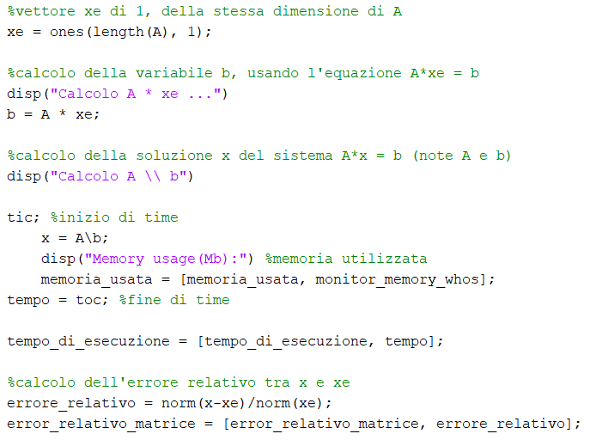
MATLAB
Per la risoluzione del sistema lineare con matrici sparse, è stato ricavato il vettore b, in modo tale che la soluzione esatta fosse il vettore xe di soli 1.
Dopodiché è stata calcolata la soluzione del sistema (dati A e b), utilizzando l’operatore «\» e calcolando tempo d’esecuzione e memoria utilizzata.
Infine è stato calcolato l’errore relativo tra la soluzione esatta xe e quella trovata x.

Slide 5
MATLAB
La documentazione di MATLAB fornisce una chiara spiegazione di come venga operata la risoluzione del sistema.
Prima di procedere con un approccio risolutivo, MATLAB esegue diversi controlli sulla matrice A in base ai quali decide come operare.
In particolare vengono effettuati uno o più dei seguenti controlli: se la matrice A è quadrata, diagonale, triangolare o a bande, triangolare permutata, se è hermitiana (simmetrica), se la diagonale è interamente positiva/negativa e se A contiene solo numeri reali.
Workflow MATLAB

Slide 6
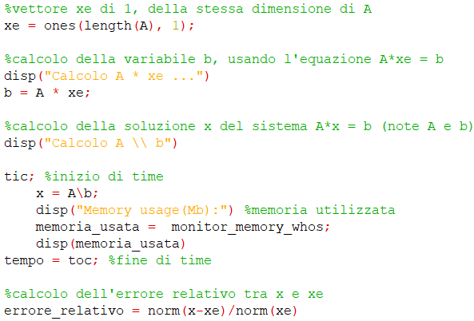
GNU Octave
Lo stesso procedimento di risoluzione del sistema è stato poi eseguito in GNU Octave, il quale ha un comportamento molto simile a MATLAB.

Slide 7
GNU Octave
Il procedimento dietro l’operatore «\» di Octave risulta essere un po’ meno facilmente reperibile e comprensibile.
La serie di controlli effettuata sulla matrice A, prima di procedere alla risoluzione del sistema, risulta infatti essere più contorta e innestata.
I controlli effettuati risultano essere tuttavia pressoché gli stessi di MATLAB, benché eseguiti in ordine diverso.
Workflow GNU Octave

Slide 8
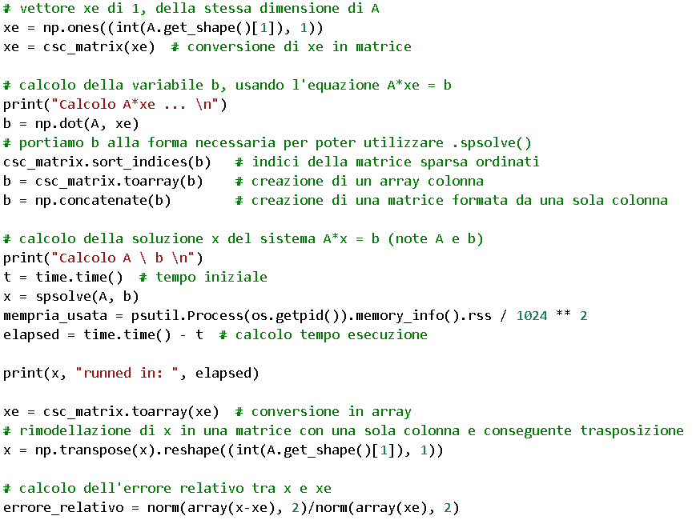
Python
Utilizzando Python è necessario effettuare qualche passaggio in più rispetto ai software precedenti.
Ad esempio, il prodotto matriciale ritorna un array e bisogna quindi poi eseguire alcune conversioni per poter calcolare la soluzione del sistema.
Per calcolare la soluzione del sistema, la libreria scipy mette a disposizione il metodo «.spsolve()».
Infine è stato calcolato l’errore relativo tra la soluzione esatta
xe e quella trovata x.

Slide 9
Python
Per quanto riguarda la documentazione della libreria scipy, in particolare per la funzione «.spsolve()», le informazioni risultano essere meno precise e dettagliate, riguardo l’effettivo procedimento utilizzato.
Viene utilizzata la fattorizzazione LU, ma non sono presenti ulteriori indicazioni a meno di guardare il codice sorgente.
Abbiamo infatti così notato che vengono effettuati dei controlli iniziali ma seguiti sempre comunque dalla fattorizzazione LU.
https://docs.scipy.org/doc/scipy/reference/generated/scipy.sparse.linalg.spsolve.html

Slide 10
Specifiche tecniche
I software elencati descritti in precedenza sono stati fatti girare in due sistemi operativi: Ubuntu 18.04 LTS in macchina virtuale e Windows 10.
Per quanto riguarda Windows 10, sono state messe a disposizione 16Gb di RAM, Ryzen-5 3600.
Invece, per la macchina virtuale, abbiamo messo a disposizione lo stesso processore ma solamente 11Gb di RAM.

Slide 11
Risultati MATLAB
Nome | Numero zeri | Windows |  |  | Ubuntu
 |  | Memoria (Mb) | Tempo (secondi) | Accuratezza | Memoria (Mb) | Tempo (secondi) | Accuratezza
GT01R | 4.3091e+05 | 14 | 0.16 | 3.8099e-15 | 14 | 0.18 | 3.3928e-15
ns3Da | 1.6796e+06 | 52 | 0.86 | 9.389e-16 | 52 | 1.41 | 9.2082e-16
TSC_OPF_1047 | 2.0128e+06 | 62 | 0.38 | 1.8877e-11 | 62 | 0.53 | 6.3652e-12
ifiss | 3.5999e+06 | 114 | 1.40 | 3.3311e-14 | 114 | 1.83 | 5.4347e-14
G3_circuit | 7.6608e+06 | 294 | 6.75 | 3.5748e-12 | 294 | 11.25 | 3.5228e-12
Bundle_adj | 2.0208e+07 | 644 | 1.84 | 1.121e-05 | 644 | 1.97 | 1.121e-05
nd24k | 2.8716e+07 | 879 | 34.95 | 4.5006e-11 | 879 | 131.93 | 3.1846e-11
Hook_1498 | 5.9374e+07 | 1904 | 460.66 | 9.0569e-14 | 1904 | 1392.00 | 1.2814e-13

Slide 12
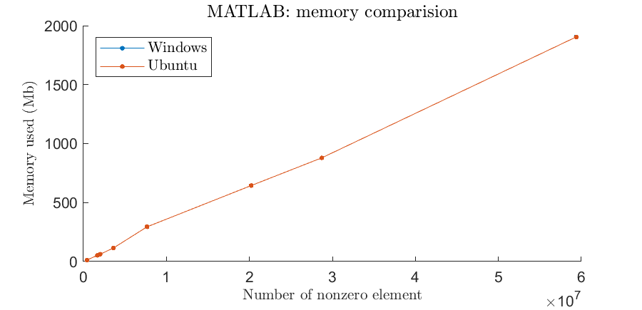
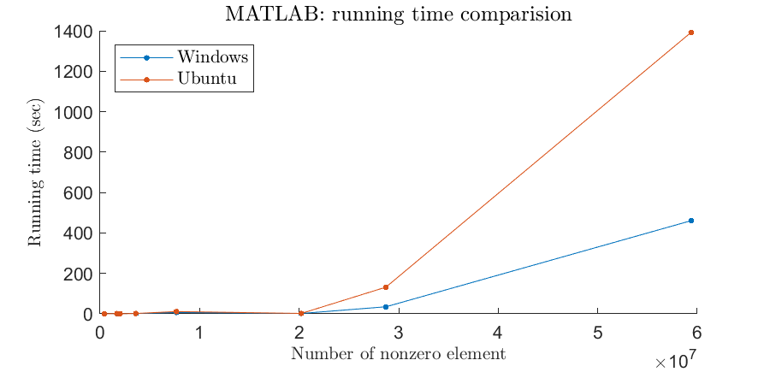
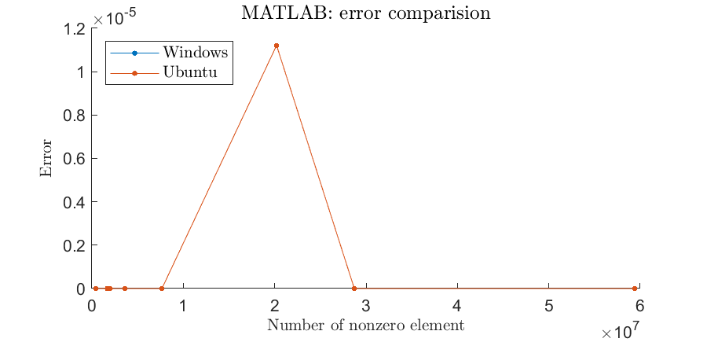
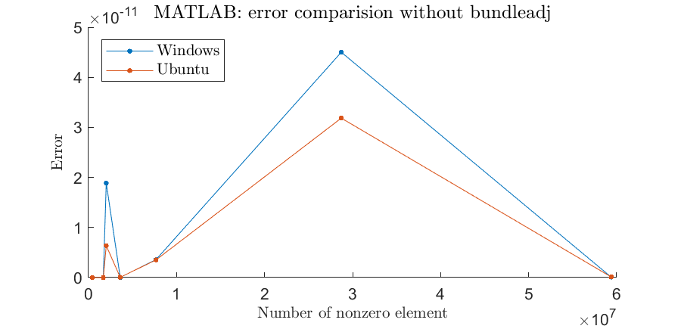
Risultati MATLAB

Slide 13
Risultati GNU Octave
Nome | Numero zeri | Windows |  |  | Ubuntu
 |  | Memoria (Mb) | Tempo (secondi) | Accuratezza | Memoria (Mb) | Tempo (secondi) | Accuratezza
GT01R | 4.3091e+05 | 14 | 0.72 | 4.4302e-15 | 10 | 0.62 | 2.4502e-15
ns3Da | 1.6796e+06 | 52 | 1.20 | 9.8788e-16 | 39 | 1.32 | 9.1822e-16
TSC_OPF_1047 | 2.0128e+06 | 62 | 0.75 | 5.0719e-12 | 46 | 0.97 | 5.4378e-12
ifiss | 3.5999e+06 | 114 | 1.74 | 8.8396e-14 | 86 | 1.62 | 5.7476e-14
G3_circuit | 7.6608e+06 | 294 | 20.32 | 4.9098e-12 | 223 | 18.97 | 3.8989e-12
Bundle_adj | 2.0208e+07 | 644 | 10.87 | 1.121e-05 | 484 | 8.48 | 1.121e-05
nd24k | 2.8716e+07 | 879 | 47.16 | 3.6502e-11 | 659 | 74.62 | 7.0163e-11
Hook_1498 | 5.9374e+07 | 1904 | 794.28 | 1.7144e-13 | 1428 | 734.81 | 1.1002e-13

Slide 14
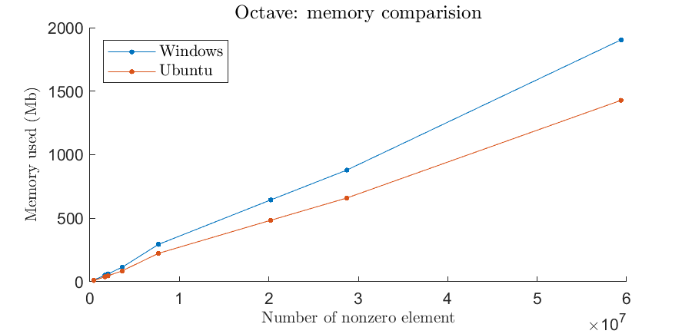
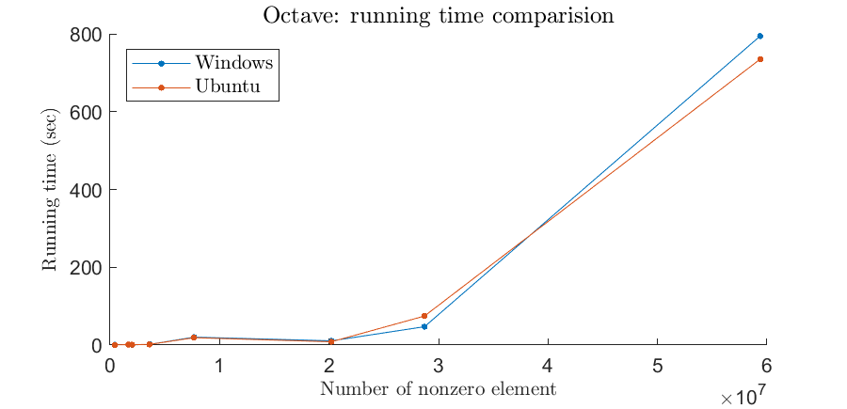
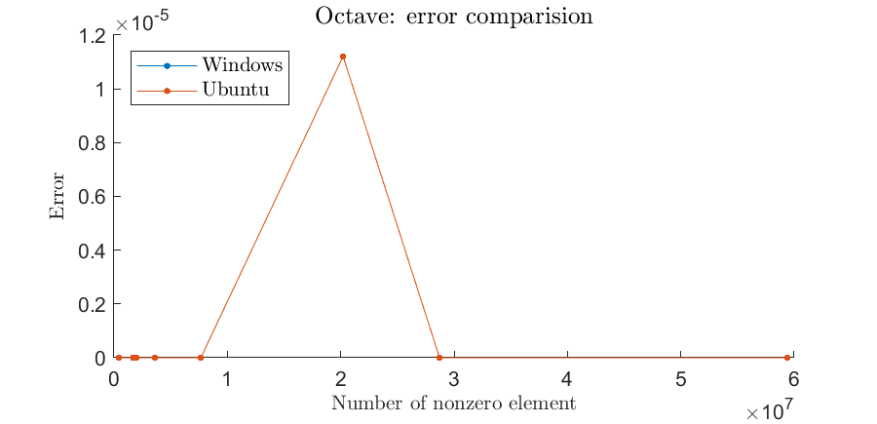
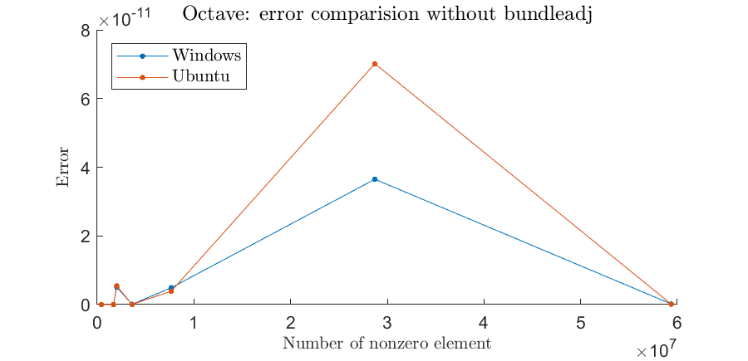
Risultati GNU Octave

Slide 15
Risultati Python
Nome | Numero zeri | Windows |  |  | Ubuntu
 |  | Memoria (Mb) | Tempo (secondi) | Accuratezza | Memoria (Mb) | Tempo (secondi) | Accuratezza
GT01R | 4.3091e+05 | 50 | 1.33 | 1.0046e-12 | 198 | 1.53 | 6.3836e-13
ns3Da | 1.6796e+06 | 63 | 30.60 | 9.1691e-15 | 198 | 5.30 | 7.6691e-15
TSC_OPF_1047 | 2.0128e+06 | 67 | 7.32 | 4.1e-11 | 198 | 1.28 | 2.4244e-11
ifiss | 3.5999e+06 | 54 | 8.79 | 4.8475e-14 | 99 | 5.53 | 3.8862e-14
G3_circuit | 7.6608e+06 | 180 | 801.35 | 8.7327e-13 | 285 | 167.32 | 8.7526e-13
Bundle_adj | 2.0208e+07 | 6 | 12085 | 0.022471 | - | - | -
nd24k | 2.8716e+07 | 375 | 4724.3 | 9.7688e-09 | 34 | 4335.40 | 9.7728e-09
Hook_1498 | 5.9374e+07 | - | - | - | - | - | -

Slide 16
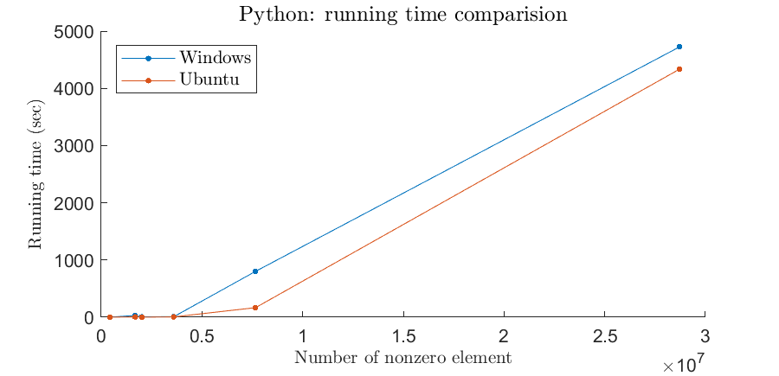
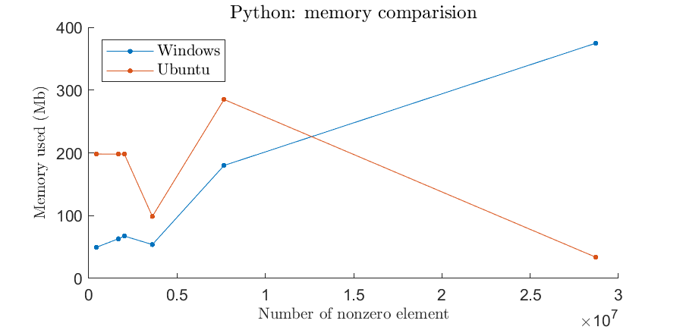
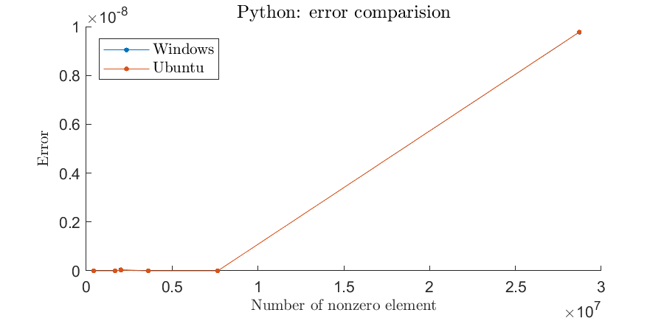
Risultati Python

Slide 17
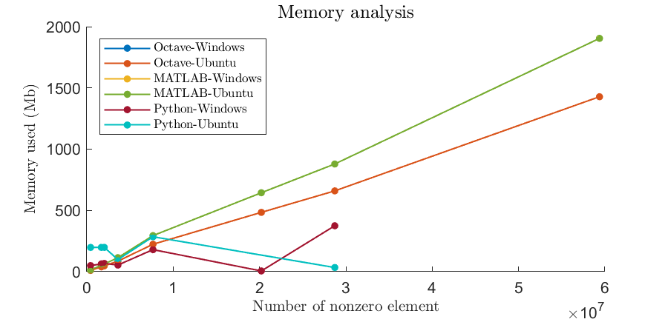
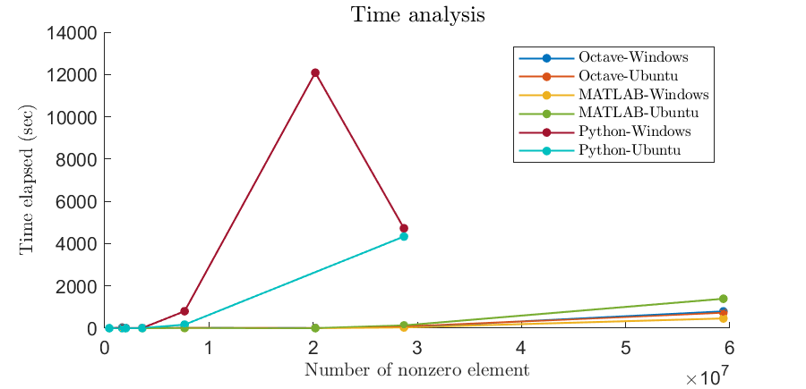
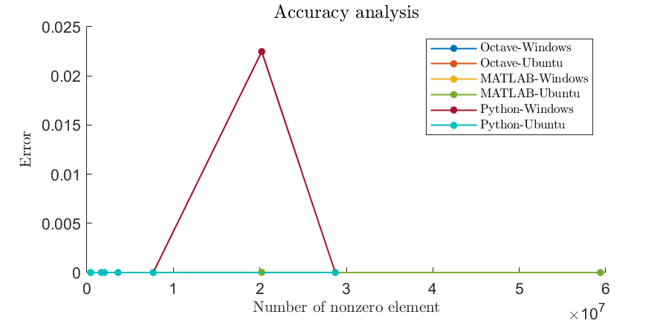
Risultati aggregati

Slide 18
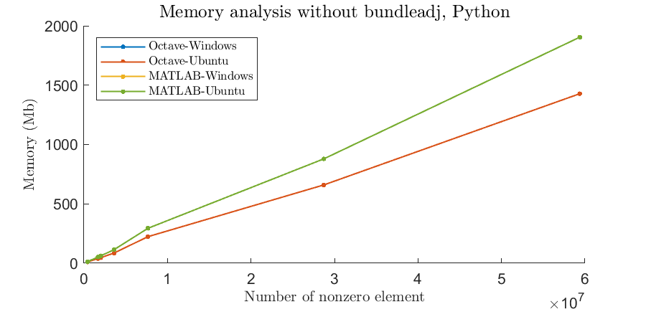
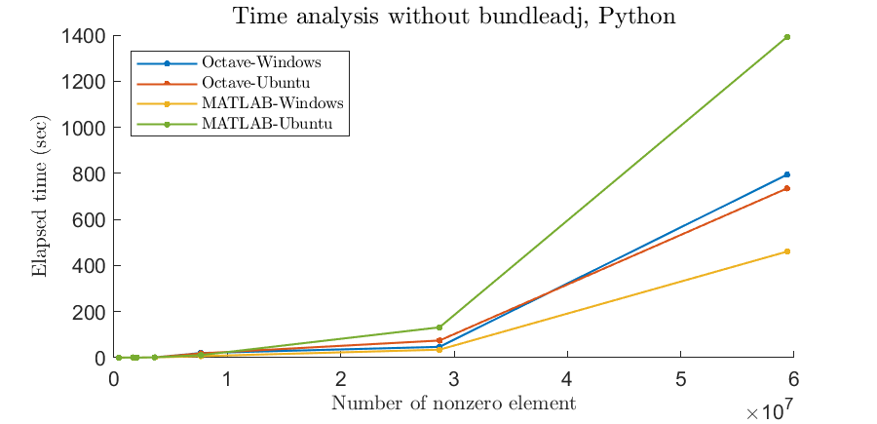
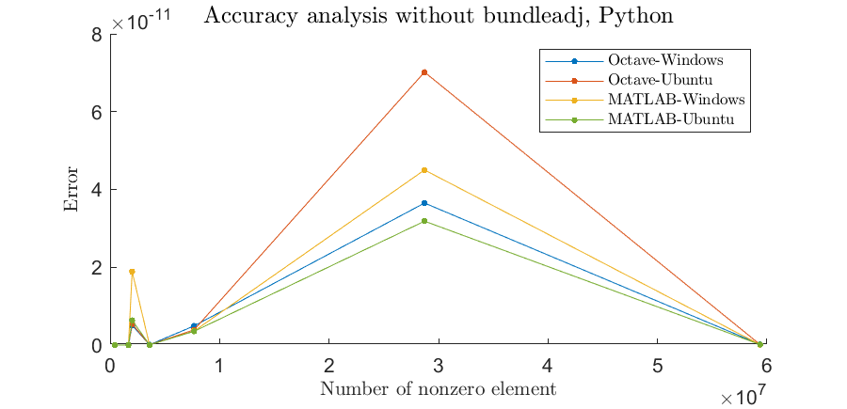
Risultati aggregati

Slide 19
Osservazioni Python
È in generale uno tra i linguaggi più semplici da utilizzare, partendo dall’installazione la quale richiede pochi secondi e non è necessario software dedicato. È possibile inoltre utilizzare anche il semplice prompt dei comandi.
Purtroppo, per quanto riguarda le librarie utilizzate durante il confronto, la documentazione messa a disposizione non è sufficiente ai fini di capire più precisamente quale sia l’effettivo procedimento eseguito dalle funzionalità messe a disposizione.
Facilità d’uso | Documentazione
Semplice | Carente

Slide 20
Osservazioni MATLAB
Risulta facile da utilizzare soprattutto grazie alla documentazione messa a disposizione da MathWorks, consultabile in maniera gratuita, dettagliata e ricca di contenuti. Matlab gode inoltre di un’ampia community sempre disponibile per risolvere eventuali dubbi e rendere noti possibili errori. Questo comporta anche un continuo aggiornamento del software per riparare possibili errori segnalati dagli utenti.
Facilità d’uso | Documentazione
Semplice | Completa e ben strutturata

Slide 21
Osservazioni GNU Octave
GNU Octave, seppur risulta essere un software gratuito, offre la maggior parte delle funzionalità offerte da MATLAB, in maniera chiaramente non sempre performante. Anche in questo caso il software è facile da utilizzare, e riporta anch’esso una ampia documentazione, purtroppo non sempre chiara e strutturalmente più complessa rispetto a quella offerta dal team di MathWorks.
Essendo un software open source, sono i singoli utenti a correggere gli errori all’interno del software: questo corrisponde a un aggiornamento non sempre continuo per migliorare possibili errori.
Facilità d’uso | Documentazione
Semplice | Parzialmente completa, non ben strutturata

Slide 22
Conclusioni
Dall'analisi effettuata e dai dati raccolti, possiamo effettuare alcuni ragionamenti:
Python è risultato altamente inadeguato sia a livello di documentazione che di performance.
MATLAB si è confermato molto performante e solido, anche grazie a un'ottima documentazione disponibile.
Octave si è rivelato un’alternativa valida a MATLAB, con valori non molto distanti e anche migliori. Anche la documentazione e community sono altrettanto valide, anche se non ai livelli di MATLAB.
Considerando le combinazioni SO e linguaggio, possiamo affermare che l'acquisto di una sola licenza Windows (che potrebbe risultare utile anche in altri contesti) combinato con l'utilizzo di Octave sia la scelta migliore, in quanto garantisce velocità e accuratezza adeguati e una documentazione e supporto buoni.

Slide 23
Compressione di immagini
Alice Romagnoli - 829833
Andrei Gabriel Taraboi - 829904
Davide Rendina - 830730

Slide 24
Introduzione
Lo scopo di questo progetto è stato lo studio della DCT per effettuare la compressione di immagini. In particolare, questo progetto si divide in due parti:
Implementazione della DCT2 e confronto dei risultati con librerie che implementano la FFT.
Creazione di un software ad hoc che ci permetta di visualizzare concretamente il funzionamento della DCT2 applicata alle immagini.

Slide 25
Parte 1 Implementazione e confronto della DCT

Slide 26
Introduzione
La prima parte ha riguardato l'implementazione della DCT e il confronto con una libreria open source che implementa la FFT. In particolare, sono state effettuate le seguenti operazioni:
Sviluppo della funzione per il calcolo della DCT.
Esecuzione della DCT tramite le funzioni della libreria open source e la funzione sviluppata da noi, con raccolta dei tempi di esecuzione.
Analisi dei tempi di esecuzione raccolti attraverso grafici.

Slide 27
Tecnologia utilizzata
Per l'implementazione è stato scelto di utilizzare il linguaggio Python e scipy, la libreria open source di algoritmi e vari strumenti matematici. In particolare è stato utilizzato il modulo scipy.fft, che permette, tra le altre cose, di effettuare la DCT2 utilizzando la FFT. Questo è possible farlo attraverso il metodo fft.dctn, che inoltre ci ha permesso di impostare la normalizzazione ortogonale.

Slide 28
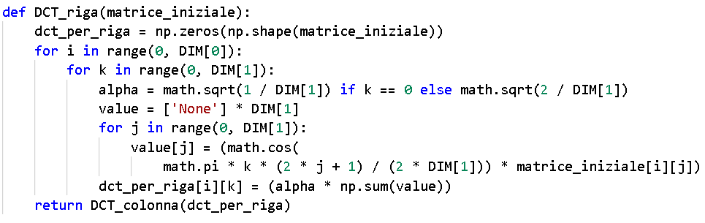
Implementazione
Abbiamo effettuato il confronto della DCT su 8 differenti matrici generate randomicamente, con dimensione compresa tra 200x200 e 550x550.
Sotto è possibile inoltre osservare l'implementazione del metodo DCT, con indicazioni sulle varie misure calcolate. Questo algoritmo è stato applicato prima sulle righe e in seguito sulle colonne della matrice, per ottenere il calcolo della DCT2.

Slide 29
Analisi grafica
Per verificare l’effettiva proporzionalità di DCT A MANO a N^3 e di FFT a N^2 log(N), sono state calcolate le correlazioni tra le coppie di valori, riscontrando che effettivamente si avvicinano di molto a 1 (DCT A MANO: 0,999971216; FFT: 0,975457271).

Slide 30
Conclusioni
Attraverso il confronto effettuato tra la DCT2 sviluppata da noi e quella fornita dalla libreria scipy, abbiamo constatato che i risultati ottenuti sono quelli attesi, poiché:
La DCT2 sviluppata da noi ha una complessità di O(N³);
La DCT2 fornita dalla libreria scipy ha complessità O(N² log(N)).

Slide 31
Parte 2: Software per la compressione d’immagini

Slide 32
Introduzione
È stata sviluppata un’applicazione che permette di effettuare la compressione di un’immagine bitmap.
L'applicazione sviluppata presenta le seguenti caratteristiche:
Interfaccia grafica per la selezione di immagini e parametri;
Visualizzazione dell'immagine di partenza e dell'immagine prodotta;
Esecuzione dell’algoritmo di compressione sull’immagine.

Slide 33
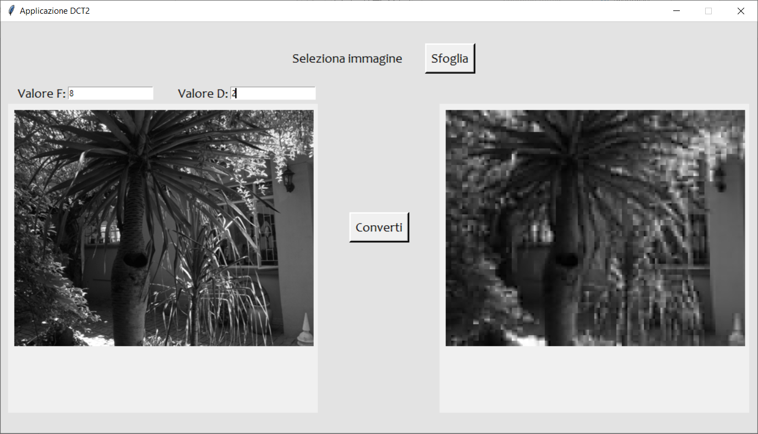
Interfaccia utente
1
L’interfaccia è stata sviluppata utilizzando la libreria Pygubu (wrapper di Tkinter), e permette di:
Selezionare un immagine dal dispositivo
Impostare la grandezza della finestra F, utilizzata durante la compressione
Impostare il valore per effettuare il taglio delle frequenze
Effettuare la compressione dell’immagine
Visualizzare l’immagine originale e il risultato ottenuto
2
3
4
5

Slide 34
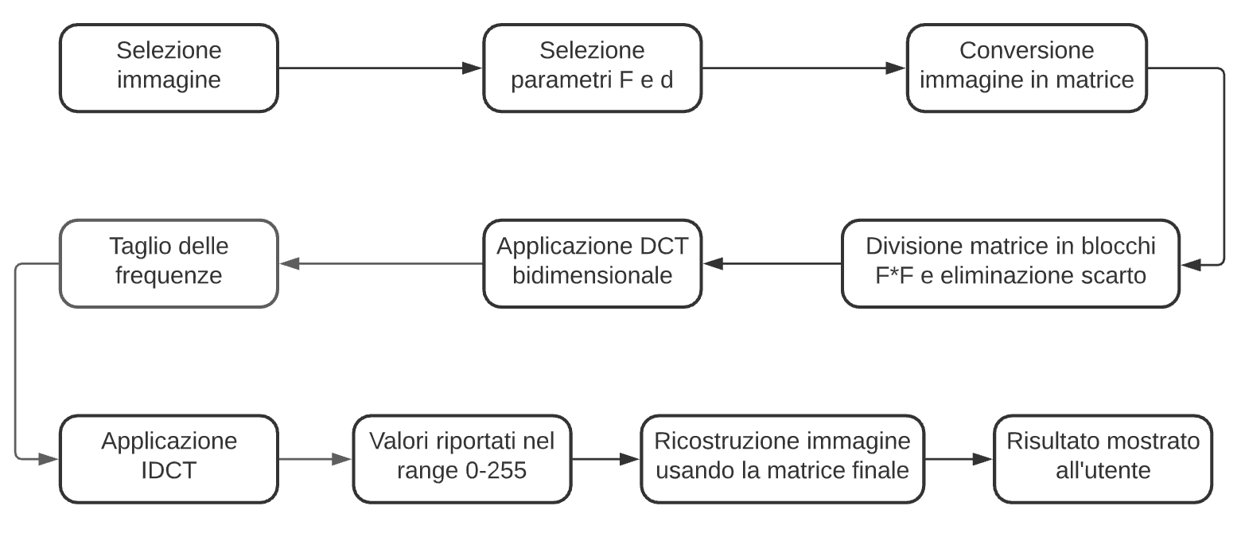
Funzionamento

Slide 35
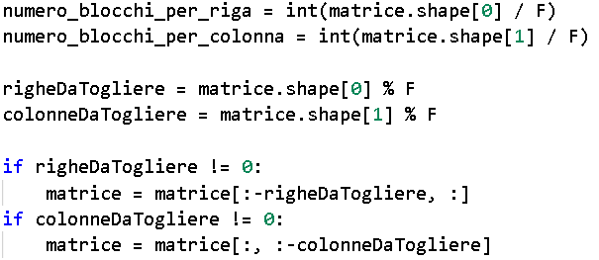
Implementazione
Attraverso le righe di codice riportate affianco, vengono:
calcolati il numero di blocchi per riga e per colonna della matrice rappresentante l’immagine.
eliminate le righe e le colonne in eccesso della matrice, ovvero quelle per le quali non si riesce a costruire il blocco di dimensione FxF.

Slide 36
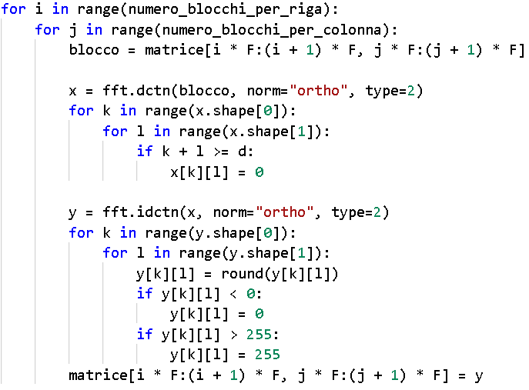
Implementazione
Vengono presi i blocchi della matrice (partendo dal primo in alto a sinistra).
Su ogni blocco, viene eseguita la DCT2 e viene effettuato il taglio delle frequenze.
In seguito, viene eseguita la IDCT2 e i valori vengono arrotondati all’intero più vicino, ponendoli nel range da 0 a 255.
Infine il blocco modificato viene sovrascritto nella sua posizione.

Slide 37
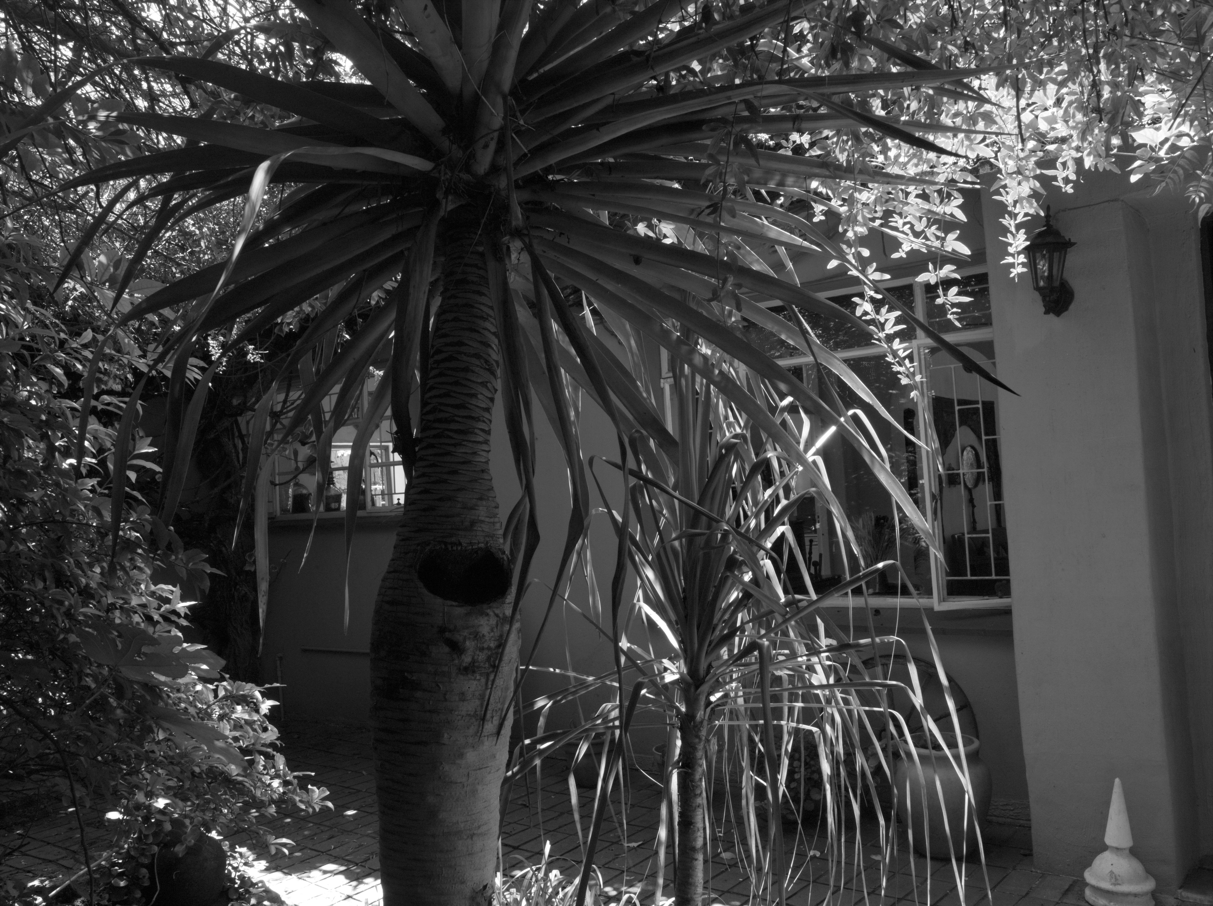
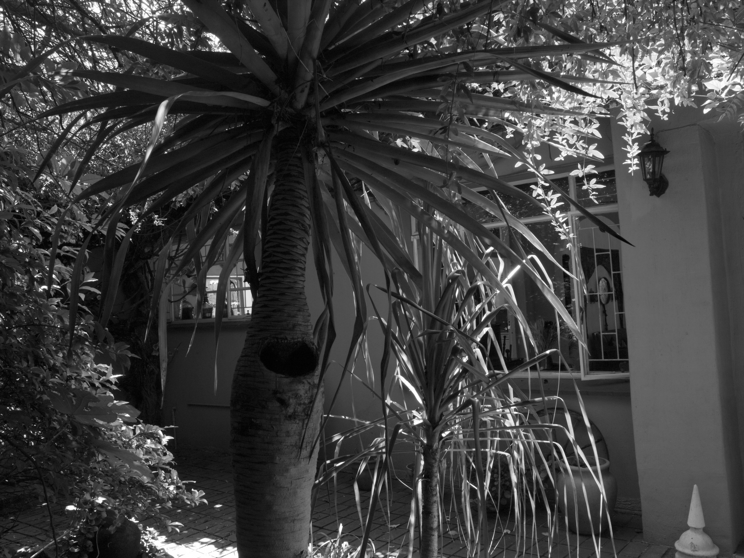
Risultati
Esempio di risultati ottenuti eseguendo la compressione fissando i parametri F=170, d=50.

Slide 38
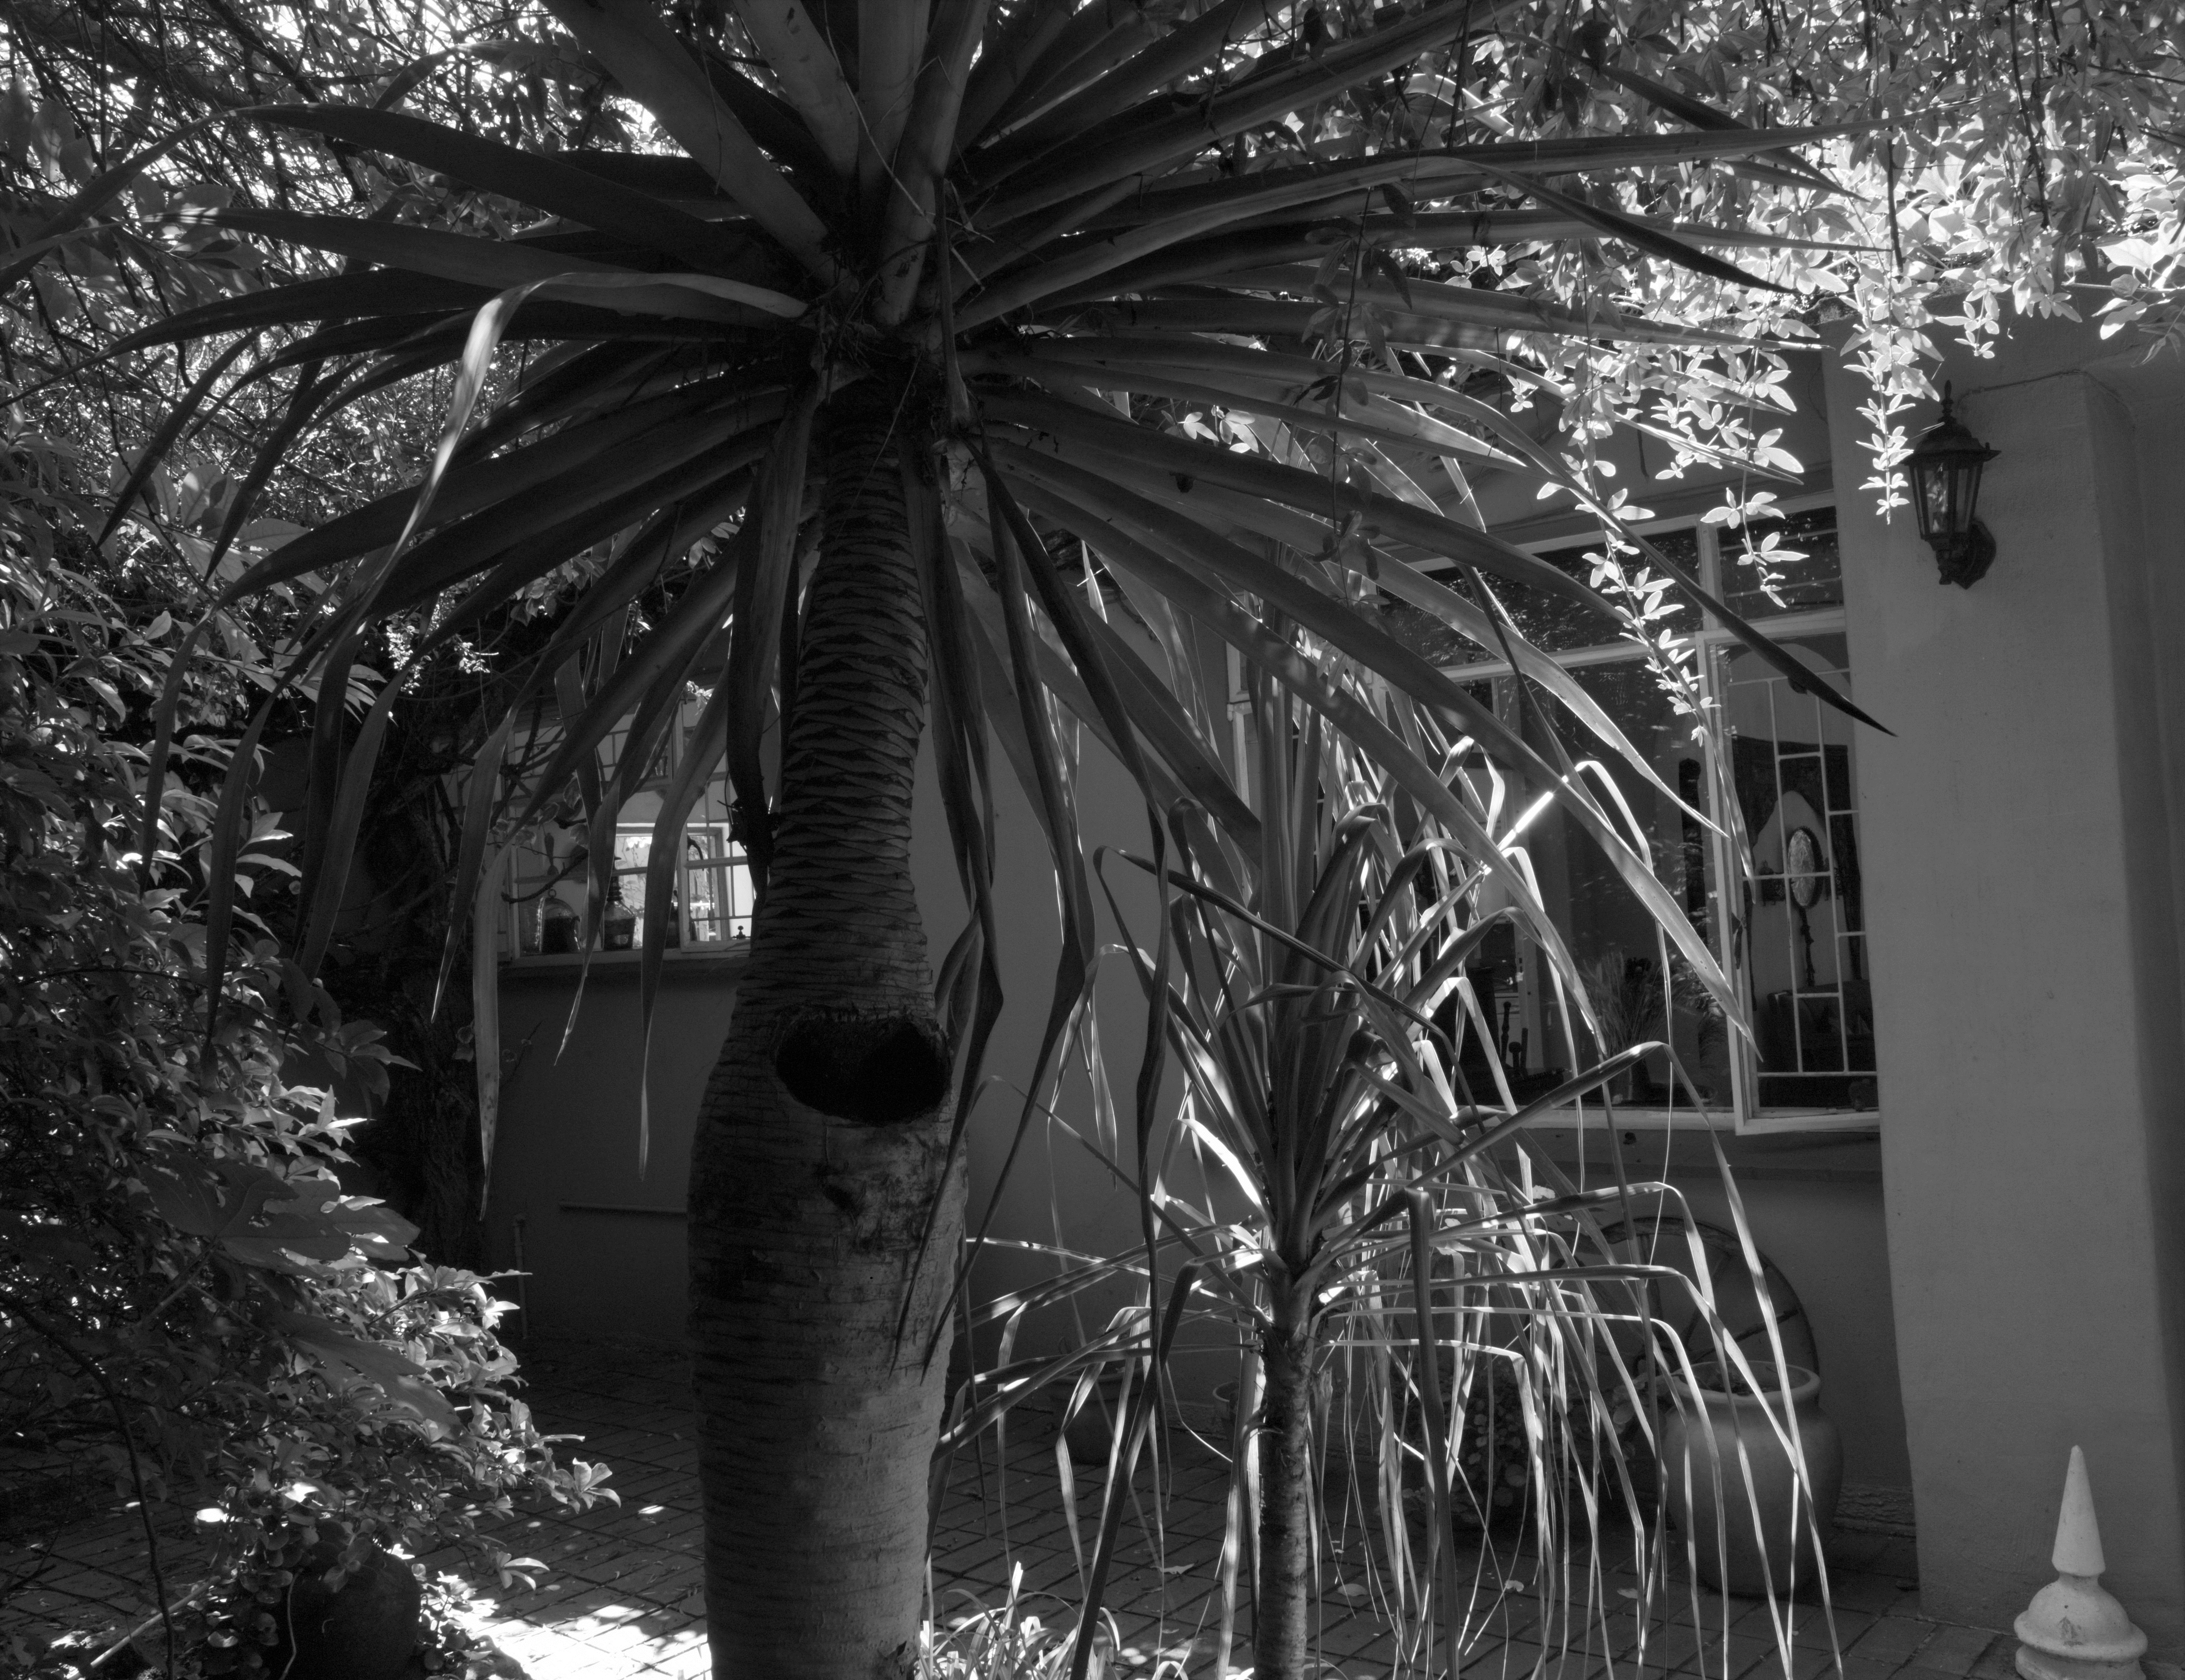
Risultati
Esempio di risultati ottenuti eseguendo la compressione fissando i parametri F=227, d=150

Slide 39
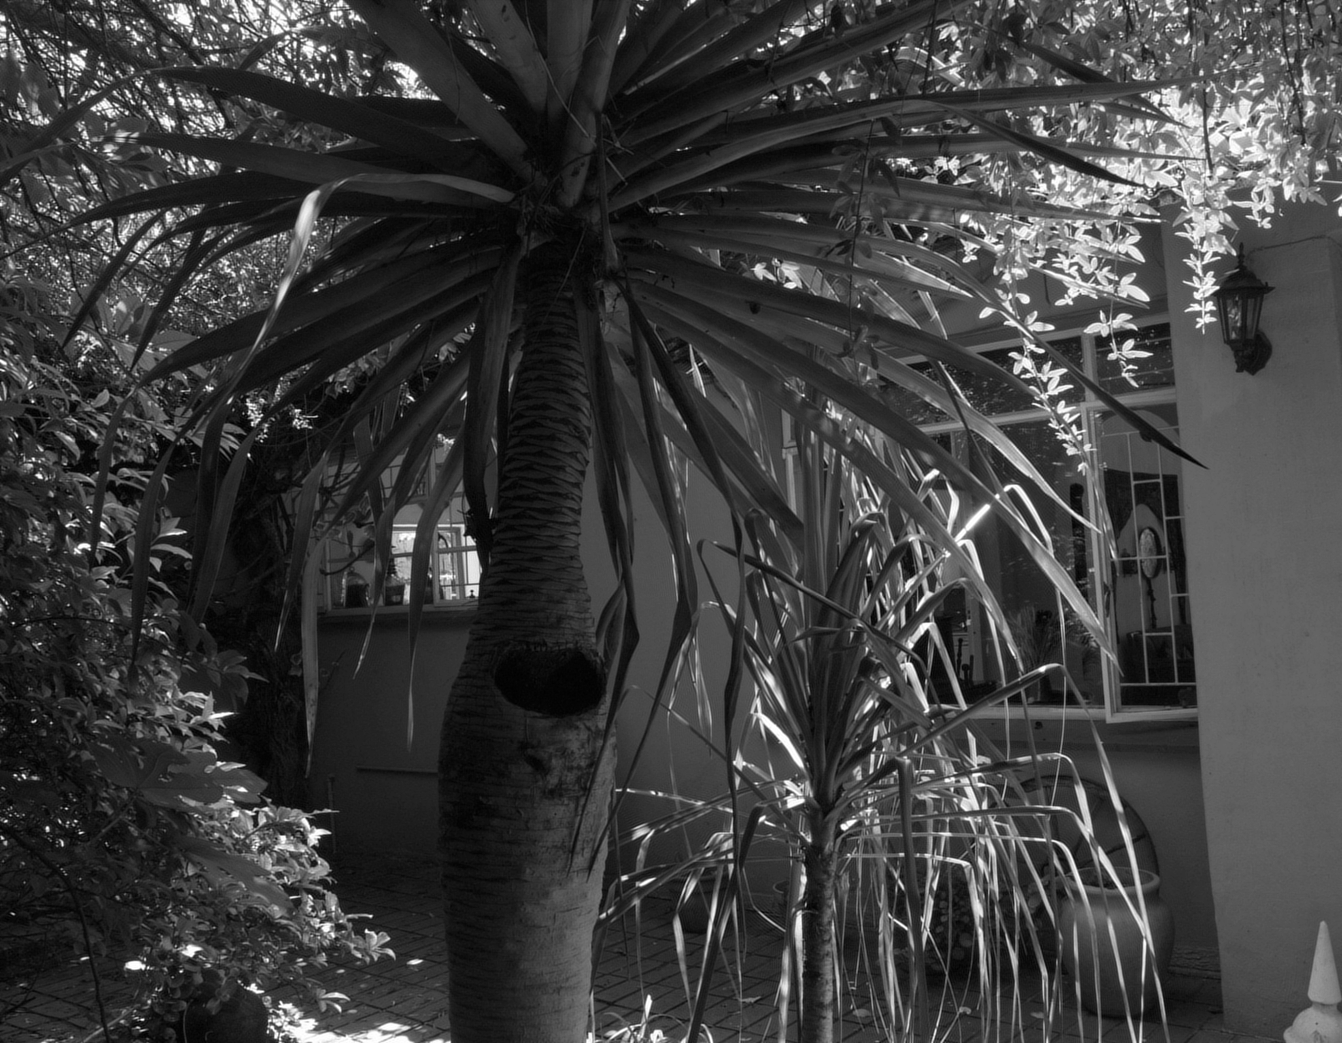
Risultati
Esempio di risultati ottenuti eseguendo la compressione fissando i parametri F=632, d=150

Slide 40

Risultati
Esempio di risultati ottenuti eseguendo la compressione fissando i parametri F=1500, d=150

Slide 41
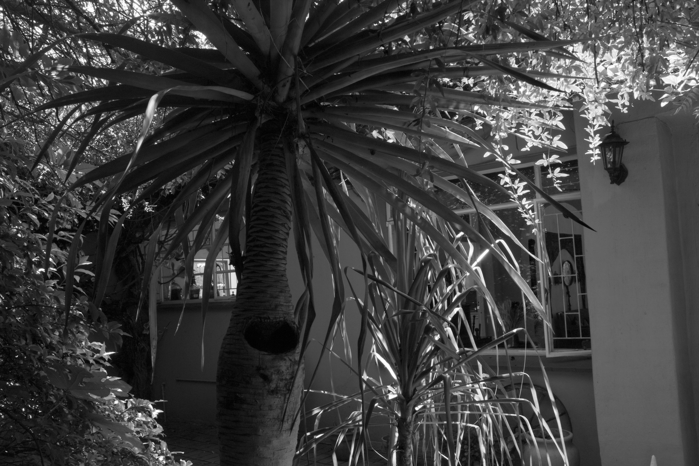
Risultati
Esempio di risultati ottenuti eseguendo la compressione fissando i parametri F=1000, d=250

Slide 42

Risultati
Esempio di risultati ottenuti eseguendo la compressione fissando i parametri F=1000, d=20

Slide 43
Conclusioni
Come si può vedere dai risultati, all’aumentare del valore di d, la qualità delle immagini migliora e viceversa.
All’aumentare del valore di F invece, cambia il numero di blocchi creati e la porzione di immagine da scartare (perchè non divisibile per F).
Il valore di F influisce indirettamente anche sulla qualità dell’immagine, in quanto a parità di d, viene eseguito un taglio delle frequenze più drastico se i blocchi sono pochi e grandi.
Per una migliore visione dei risultati ottenuti è possible osservarli all’interno della cartella Drive.

